Slide 1
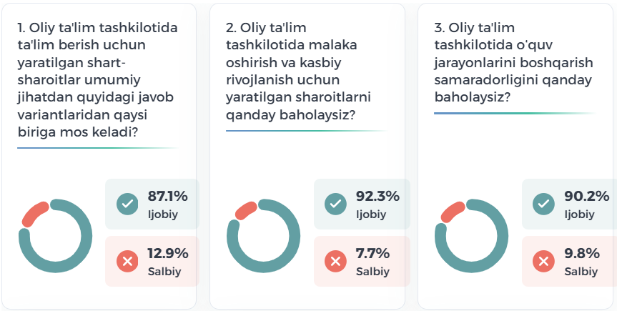
JIZZAX POLITEXNIKA INSTITUTI PROFESSOR-OʻQITUVCHILARI OʻRTASIDA OʻTKAZILGAN UMUMMILLIY SOʻROVNOMA NATIJALARI:

Slide 2
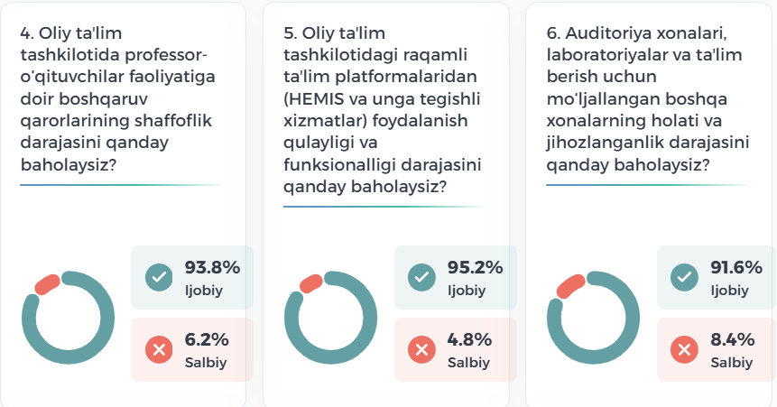

Slide 3
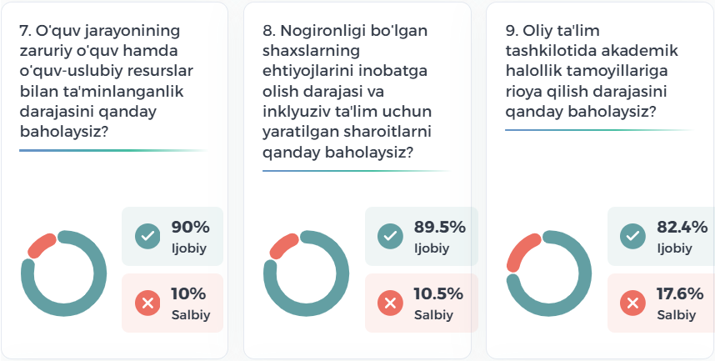

Slide 4
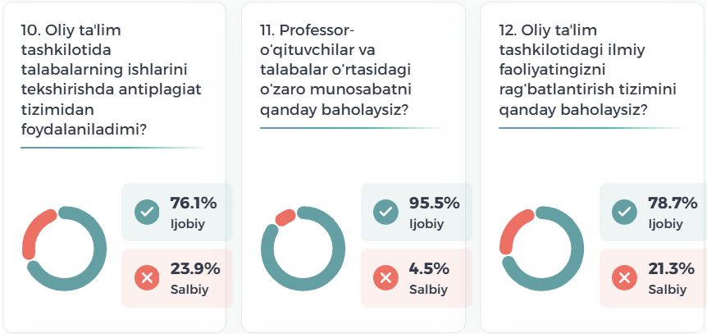

Slide 5
